Slide 1

Финансовая грамотность в условиях детского сада

Slide 2
Трудолюбие – главная черта рачительного хозяина!
Без финансовой смекалки деньги быстро исчезают.
Если хочешь быть богатым – нужно быть финансово грамотным.

Slide 3
Цель: обучение детей финансовой грамотности посредством творческих игр и тематических заданий в самостоятельной деятельности.
Задачи:
- Обучать детей навыкам элементарного денежного счета;
- Умению использовать знания и навыки для принятия правильных решений связанных с деньгами и затратами;
- Воспитывать у детей бережное отношение к деньгам, своему имуществу;
- Развивать творческий потенциал детей.

Slide 4
Что такое финансовая грамотность?
- предназначена для формирования экономического мышления у детей старшего дошкольного возраста. Включает в себя познавательный материал в виде занимательных игр, заданий, занятий, чтение художественной литературы, которые помогают детям расширять и закреплять знания об экономических явлениях жизни.

Slide 5
Актуальность
Актуальной задачей педагогической работы по-прежнему остается проблема воспитания и обучения дошкольников. Нынешним дошкольникам предстоит жить в XXI веке – веке сложных социальных и экономических отношений. Это потребует от них умения правильно ориентироваться в различных жизненных ситуациях, самостоятельно, организованно и разумно строить свою жизнь. Актуальным остается научить детей:
Это понимание природы и функции денег;
Умение ценить и считать деньги;
Желание самим зарабатывать и ценить свой труд и труд других;
Умение экономить и сберегать финансы;
Умение рационально тратить деньги и жить посредствам;
Умение планировать свои расходы;
Умение не быть должниками;
Умение вовремя возвращать долги;
Умение делиться и обсуждать проблемы вместе .

Slide 6
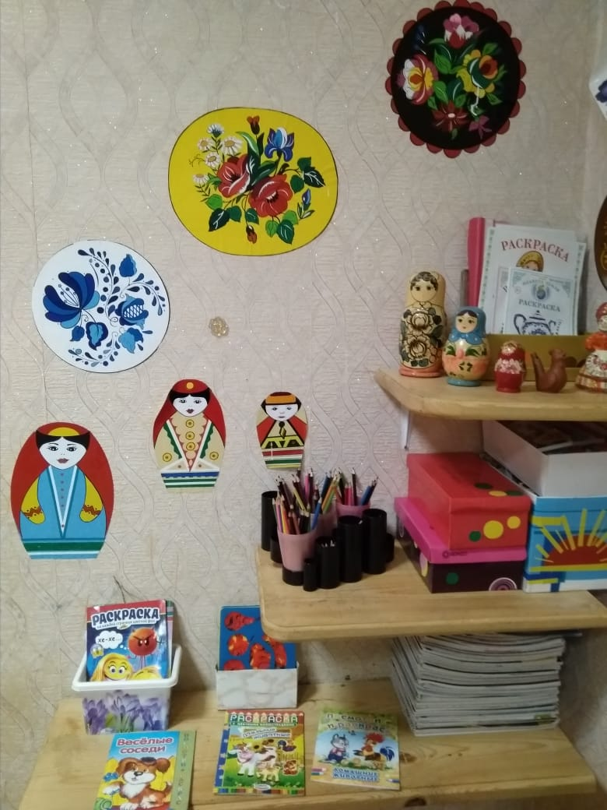

Slide 7
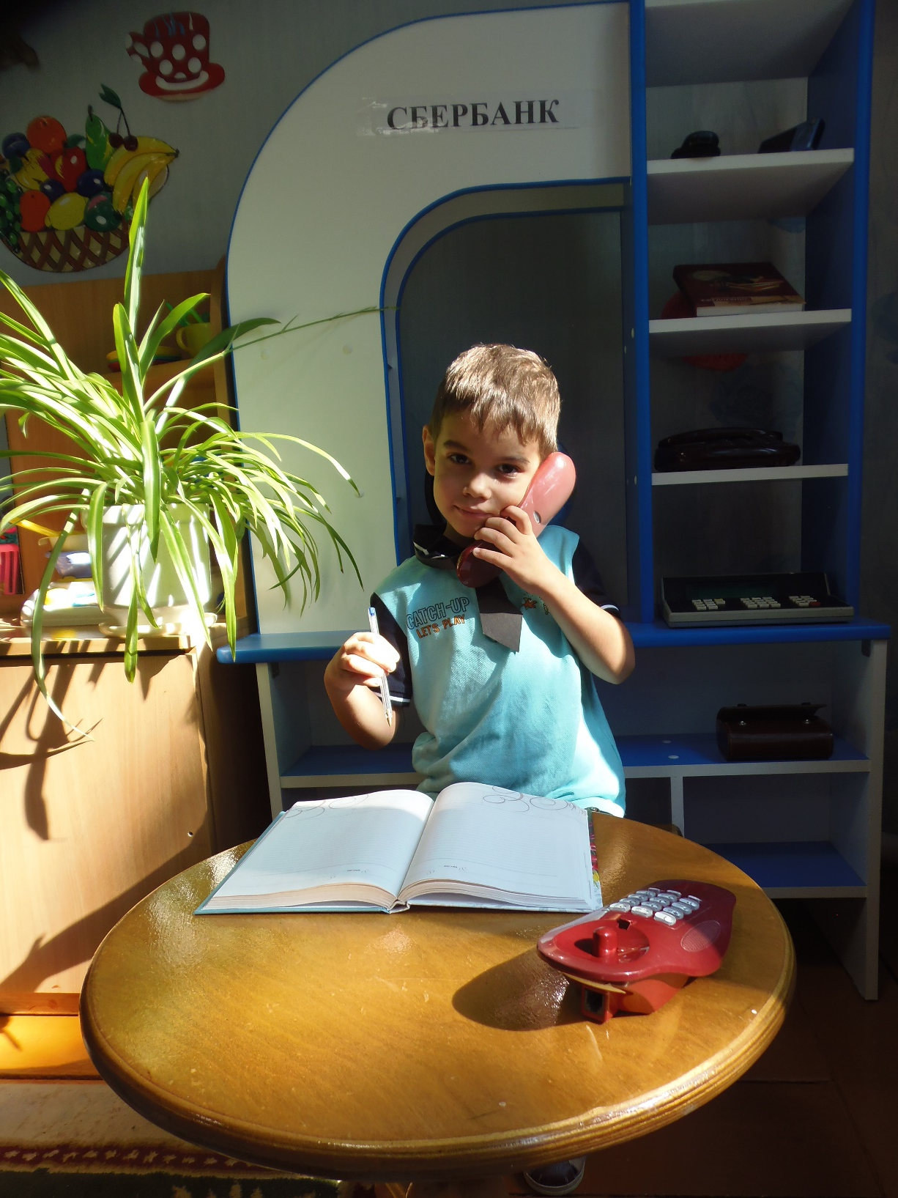

Slide 8
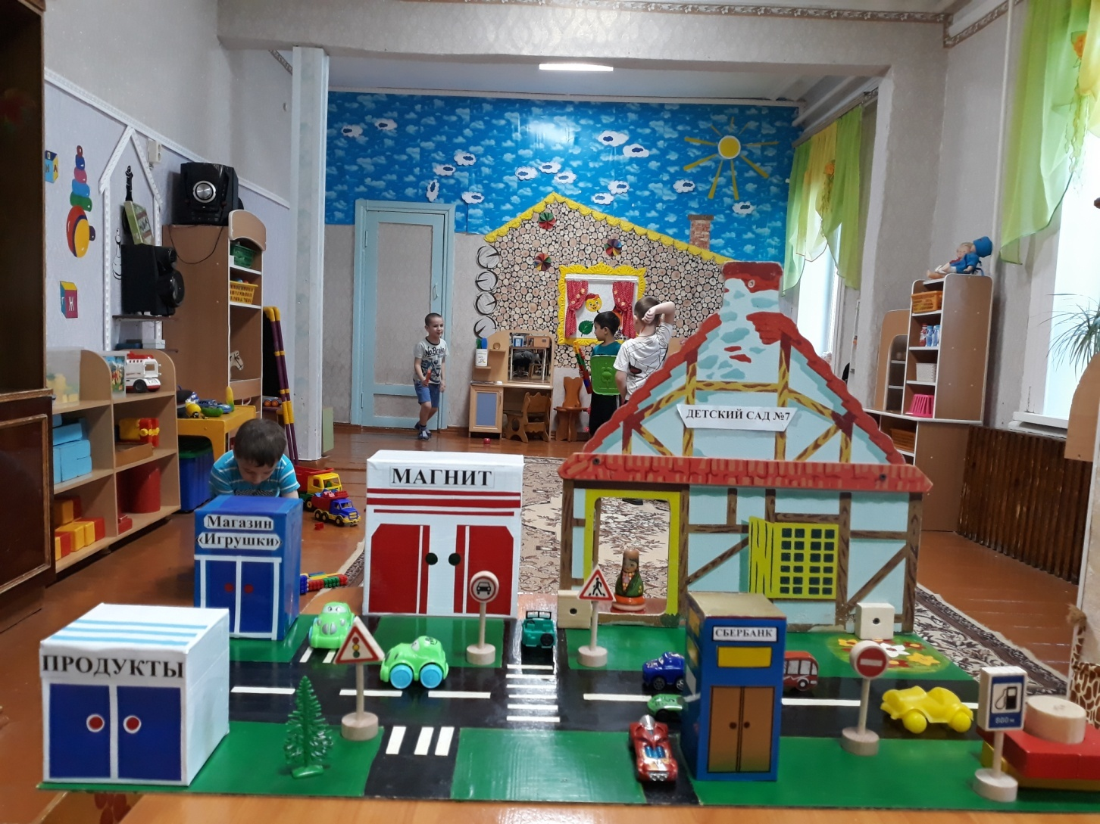

Slide 9
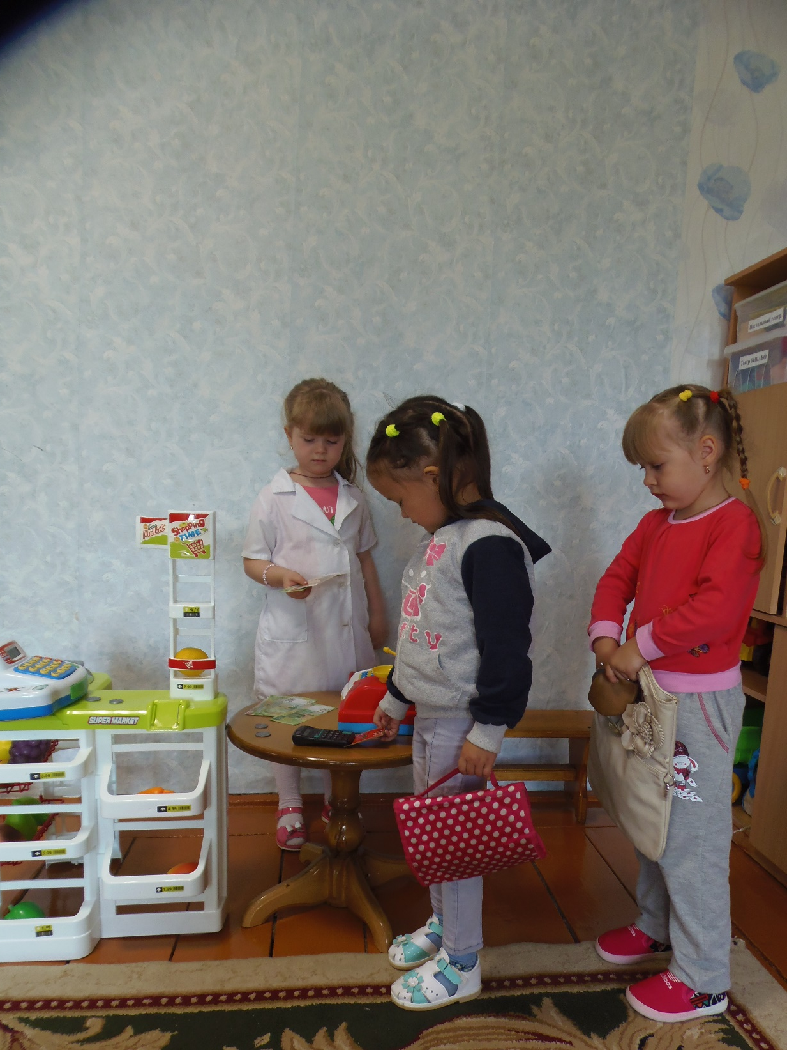

Slide 10
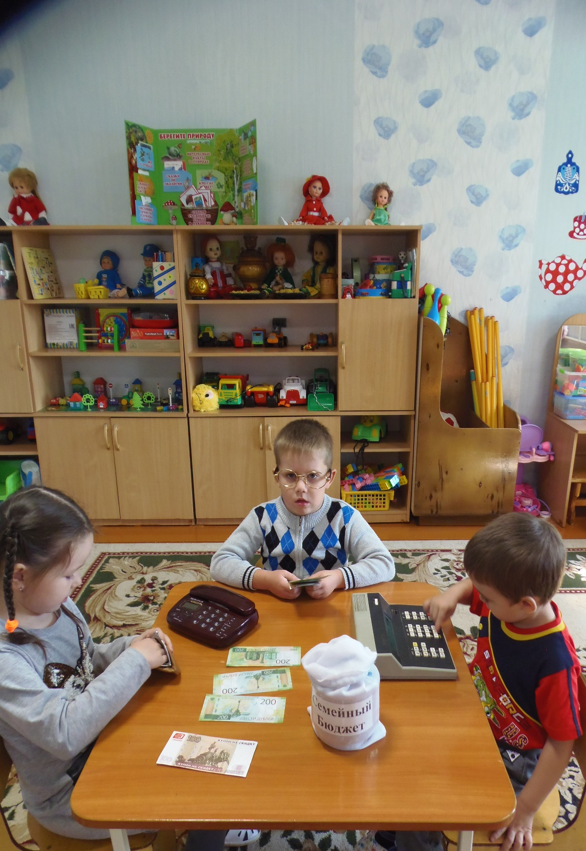

Slide 11
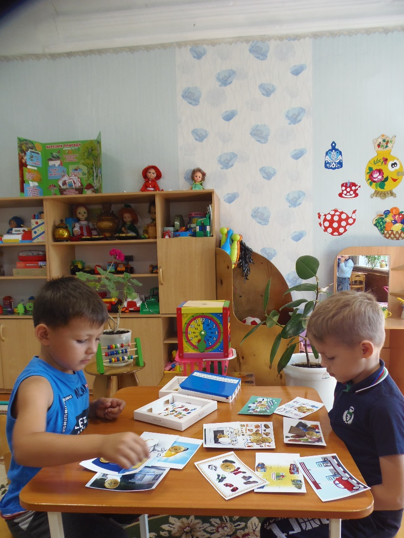
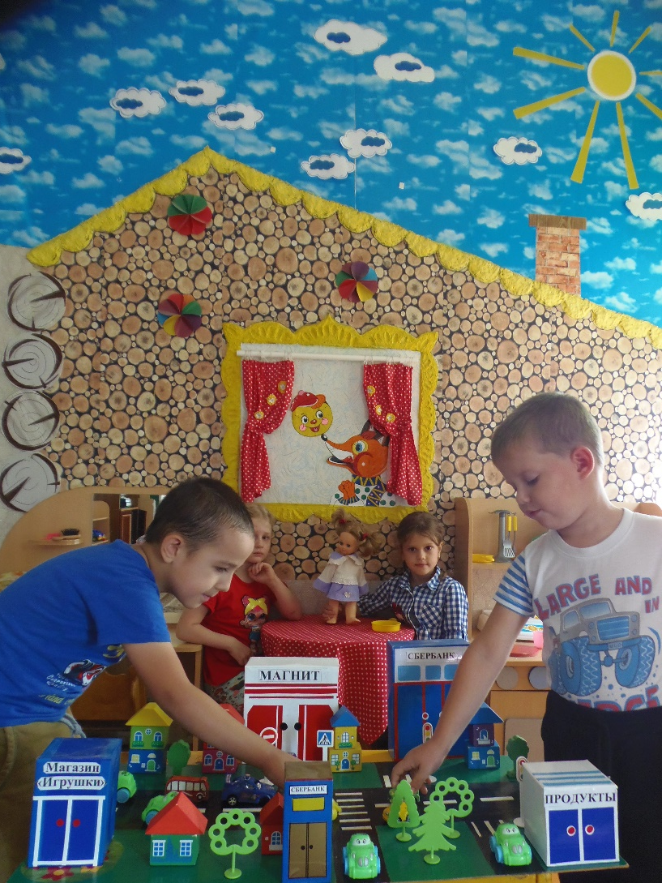

Slide 12
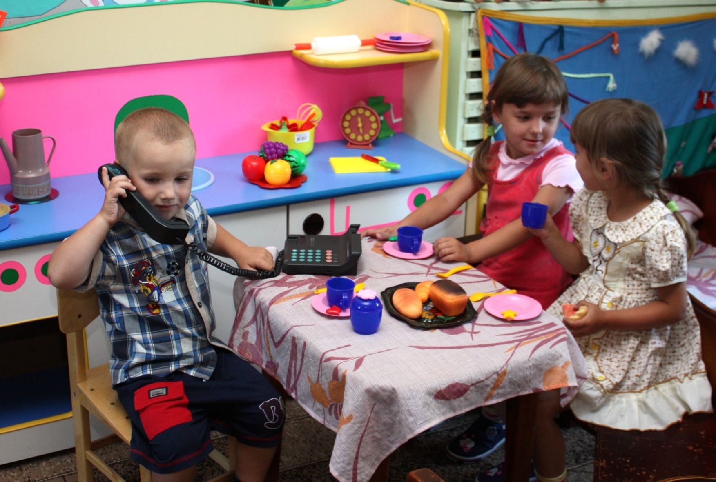
Назовите произведения которые связанные с финансами и деньгами

Slide 13
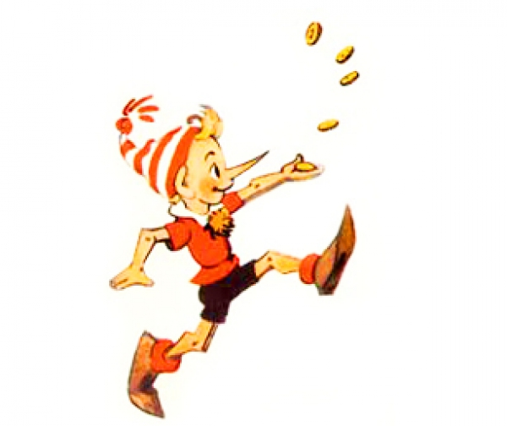
Сказки
Золотая антилопа
Муха-цокотуха
Малыш и Карлсон
Буратино
Незнайка на луне
Волшебное колечко
Дюймовочка
Мужик и медведь
Цветик –семицветик
Лисичка со скалочкой
Как старик корову продовал

Slide 14
Перспективы
- Сюжетно-ролевые игры;
Тематические занятия по финансовой грамотности;
Беседы с привлечением родителей;
Преемственность со школой № 4.
Приобрести методическую литературу и изучить авторов темы по финансовой грамотности в ДОУ:.

Slide 15
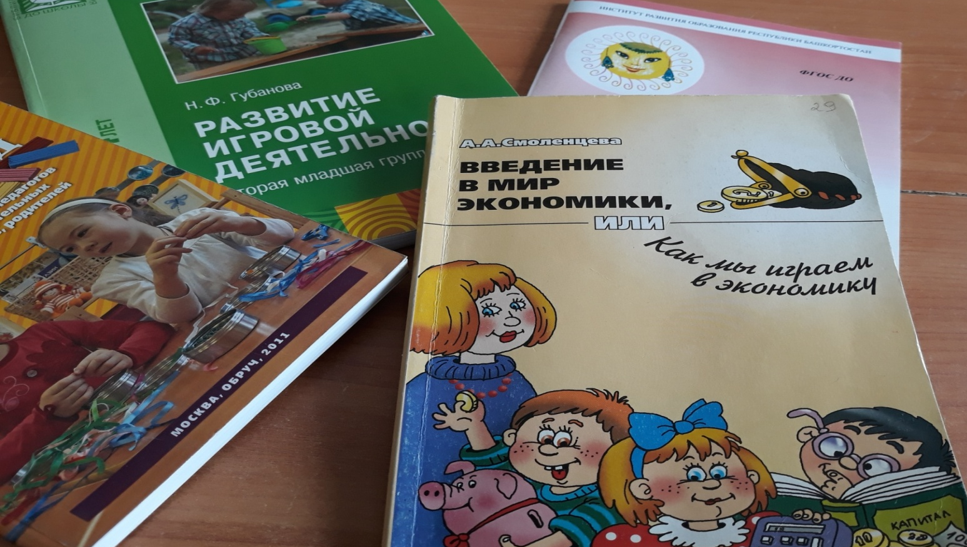
А.А.Смоленцева «Введение в мир экономики», Е.Блискавка «Дети и деньги»; А.Д.Шатова «Дети и экономика»; Гресь Анна «Финансовая грамотность для малышей первые шаги к миллиону»

Slide 16


Slide 17
Спасибо за внимание!

